Slide 1
CHỦ ĐỀ 2
PHÉP CỘNG, PHÉP TRỪ TRONG PHẠM VI 20
BÀI 8
BẢNG CỘNG QUA 10

Slide 2
Khởi động

Slide 3
Nhạc nền
BẮT ĐẦU

Slide 4
7 + 3 = ?
Câu 1
11
10
12

Slide 5
8 + 4 = ?
Câu 2
12
11
10

Slide 6
6 + 5 = ?
Câu 3
11
12
13

Slide 7
CHỦ ĐỀ 2
PHÉP CỘNG, PHÉP TRỪ TRONG PHẠM VI 20
Bài 8
Tiết 2: Luyện tập

Slide 8
1
Số?
Số hạng | 7 | 9 | 4 | 8 | 6 | 9
Số hạng | 5 | 3 | 8 | 4 | 7 | 8
Tổng | 11 | ? | ? | ? | 13 | ?
12
12
12
17

Slide 9
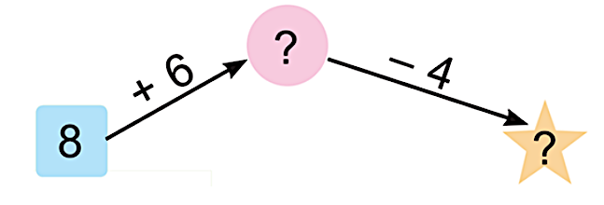
2
Số?
14
14
10
10
18

Slide 10
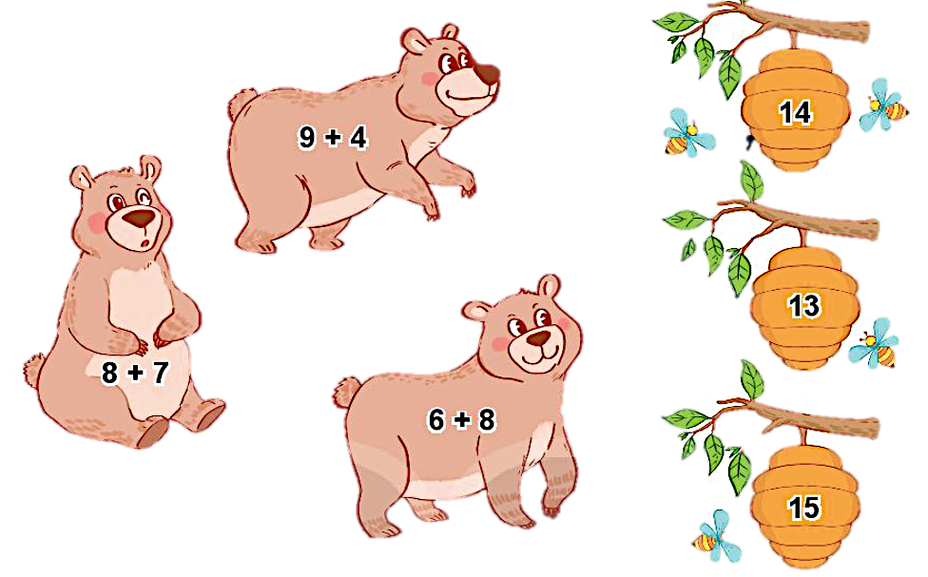
3
Tìm tổ cho gấu :
14
9 + 4
13
8 + 7
6 + 8
15

Slide 11
4
> ; < ; = ?
a) 6 + 6 11
7 + 5 12
b) 6 + 6 3 + 9
9 + 2 7 + 7
>
?
=
?
12
12
12
?
<
=
?
12
11
14

Slide 12
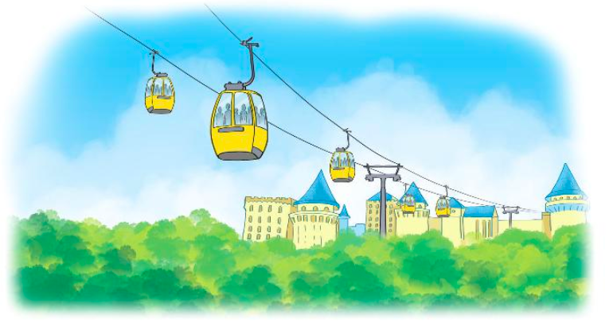

Slide 13
5
Trong ca-bin thứ nhất có 7 người, trong ca-bin thứ hai có 8 người. Hỏi trong hai ca-bin có tất cả bao nhiêu người?
+ =
?
?
8
15
7
?

Slide 14
Chúc các em học tập tốt!

